Slide 1

Economische impact Corona
Rijnmond-Rotterdam
Juni 2020
Aad van der Werf
Strategisch arbeidsmarkt adviseurs
Versie: update 16 juni 2020

Slide 2

Inhoudsopgave
Samenvatting (p.4)
  Prognoses Regionale Economie (p.9)
  Ontwikkeling uitkeringen (p.12)
  Ontwikkeling NOW-regeling (p.16)
  Ontwikkeling sectoren (p.19)
  Ontwikkeling vacatures in Rijnmond (p.23)
Bron: https://corinematser.nl/wp-content/uploads/2020/06/Visual_Persconferentie_3juni2020-1.pdf

Slide 3
Samenvatting

Slide 4
Economisch overzicht
Economie Rijnmond (samenvatting)
Verwachting dat economie in 2020 met -6,4% krimpt en in 2021 met 1,1% groeit. Dit komt grotendeels overeen met scenario 3 van het CPB.
Stijging van de werkloosheid in 2020 richting 7,5% van de regionale beroepsbevolking. (4,6% in 2019). Dit stijgt door in 2021 naar 8,8%. In aantallen is dit bijna 20.000 personen in 2020 en nog eens 10.000 extra in 2021.
Ruim 32% van de werknemers in Rijnmond werkt in zwaar getroffen sectoren.
Sectoren met zeer grote werkgelegenheid krimp zijn: arbeidsbemiddeling (intermediairs), Cultuur, sport en recreatie, sierteelt (landbouw, bosbouw en visserij), Horeca (logies-, maaltijd- en drankverstrekking) en verhuur en overige zakelijke dienstverlening.
Stijging aantal WW-uitkeringen in vlakt af naar 4,2%. Meer dan 4.400 jongeren werkloos.
Stijging uitkeringen participatiewet naar 35.646 (Rotterdam). Meer dan 2.899 jongeren hebben een uitkering.
Aantal vacatures stijgt bij intermediairs met 14% en blijft dalen bij directe werkgevers -21%.
Notes:
Het aantal ingediende reguliere aanvragen stijgt wederom. Het aantal uitkeringen bedraagt 35.646.
Onder jongeren blijft ook het aantal uitkeringen stijgen en bedraagt 2.899. Dit is een stijging van 655 t.o.v. de mei rapportage.

Slide 5
Zeer grote krimp in sectoren
De impact op de werkgelegenheid wordt voor de verschillende sectoren steeds duidelijker. Het UWV geeft in de publicatie: regionale impact op de werkgelegenheid in Rijnmond inzicht. (kolom: impact werkgelegenheid)
In het arbeidsmarktdashboard RijnmondInZicht.nl wordt wekelijks een update gegeven over de vacatureontwikkeling. In de kolom: impact in vacatures is de vacatureontwikkeling van de afgelopen vier weken weergegeven.
Zeer grote krimp of daling
Sterke krimp of daling
Groei
Bron: UWV, Regionale Impact op de werkgelegenheid in Rijnmond (4 juni 2020) en JobFeed, bewerking Gemeente Rotterdam (12 juni 2020).
Notes:
Gezondheidszorg laat een dalende impact vacatures zien. Dit komt waarschijnlijk door het opschorten van de vraag vanwege de corona-hectiek en de invloed van ‘andere’ zorgsectoren die juist wel door corona getroffen zijn?

Slide 6
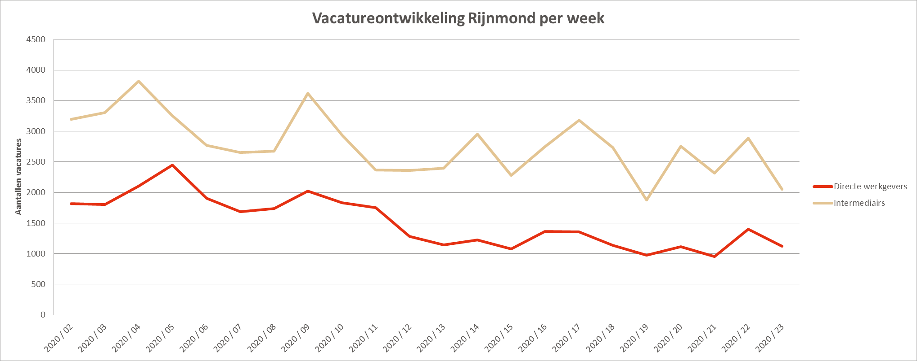
Sterke afname vacaturevraag lijkt te stabiliseren
Bij directe werkgevers en intermediairs is de vraag naar nieuw personeel sterk afgenomen. Sinds twee weken (week 22) zien we weer licht herstel bij directe werkgevers en intermediairs. Zie voor een nadere toelichting de volgende slide.
Het aantal vacatures bij directe werkgevers is sinds week 2 gedaald met 33%.
Het aantal vacatures bij Intermediairs is sinds week 2 gedaald met 23%.
Sluiting horeca en scholen
Start “intelligente lockdown”
-23%
-33%
Bron: JobFeed.nl (10-06-2020)

Slide 7
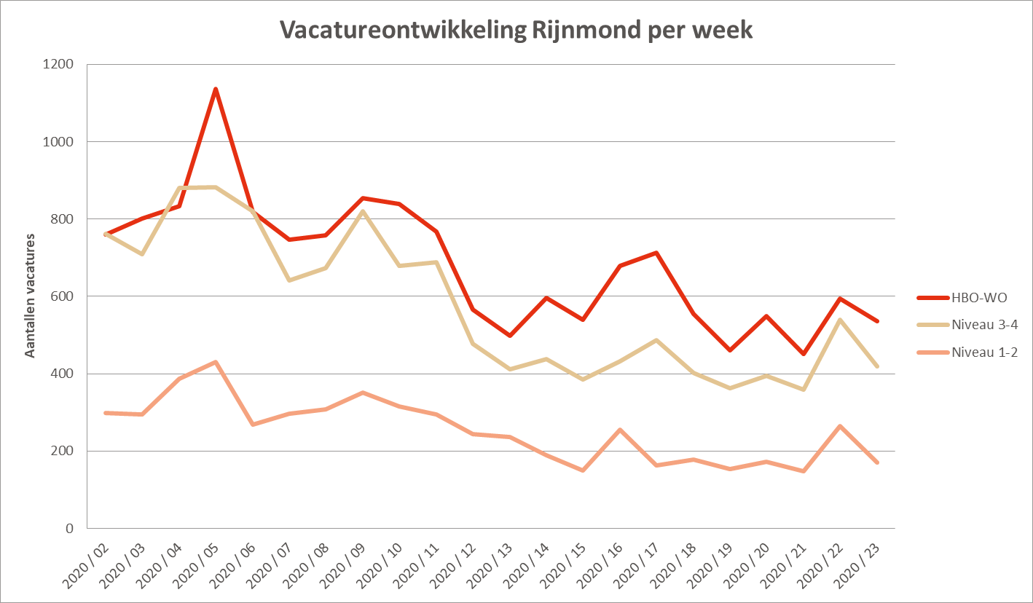
Herstel Vacatures bij intermediairs
Vacatureontwikkeling Rijnmond per week
De daling van het aantal vacatures, bij directe werkgevers, over de afgelopen vier weken (t.o.v. 2019) is nog steeds groot (-21%). Bij intermediairs stijgt het aantal vacatures met 14%.
Bij directe werkgevers is de daling nog steeds het grootst op niveau 3-4 (-27%) en op niveau 1-2
(-20%). Op het niveau HBO-WO is de daling -15%.
Over de afgelopen vier weken
stijgt het aantal vacatures bij
intermediairs. De stijging is het hoogst
op niveau 1-2 met 18%. HBO-WO stijgt
met 16%.
Het aantal online vacatures ligt
op het niveau van dezelfde periode in
2018.
Bron: JobFeed.nl (10-06-2020)

Slide 8
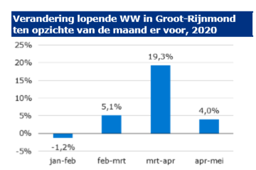
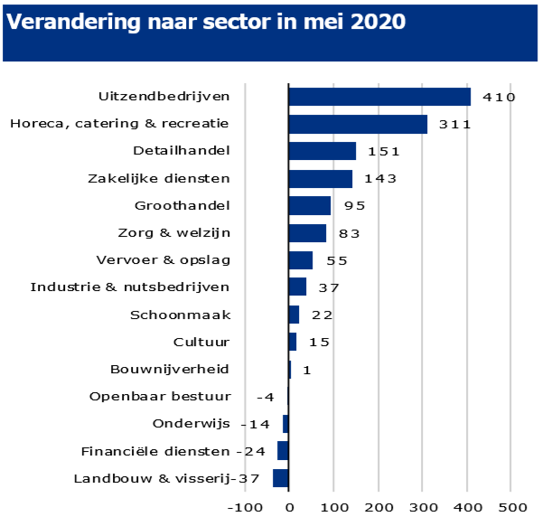
Toename WW-uitkeringen in mei minder groot
Aantal WW-uitkeringen in Groot-Rijnmond stijgt met 4% (1.246 uitkeringen) en landelijk is de stijging 3,1%. De stijging in april was 19,3%.
Horeca heeft te maken met zeer grote krimp.
Detailhandel non-food grote krimp.
Detailhandel Food nagenoeg geen krimp.
Veel werknemers in deze sectoren hebben een flexibel contract.
Medewerkers met flexibel contract in de horeca is meer dan 65% en in de detailhandel non-food 50%.
Aantal WW-uitkeringen Rijnmond
WW-uitkeringen 27.140, maand mutatie 4,2%.
WW-uitkeringen Rotterdam 15.030, maand mutatie 4,8%.
Bron: UWV, Nieuwsflits arbeidsmarkt, (mei 2020)
Publicatiedatum 18 juni 2020

Slide 9
(prognoses) Economische ontwikkelingen

Slide 10
Landelijke Economische gevolgen door Corona
BBP daalt in Q1-2020 met 1,7%. Grootste krimp sinds 2009. Voornamelijk door lagere consumptie huishouden.
Stijging faillissementen beperkt 70 meer dan 2019. Meeste faillissementen in horeca, groothandel, bouw, industrie, detailhandel en financiële dienstverlening.
Gemiddelde dagproductie industrie daalde met 11% in april. Dit komt voornamelijk door fabriekssluitingen in april.
Ondernemersvertrouwen in overleven crisis toegenomen. Werkwijze instellen op 1,5 metereconomie kostenreductie zijn belangrijkste maatregelen.
Consumentenvertrouwen daalt sterk maar in mei licht herstel.
Foodsector zet ruim 6% meer om, non-food daalt met -16%. Online stijgt met 62%. Webwinkels stijgen 52% en multi-channel met 76%.
Producentenvertrouwen daalt naar laagste niveau sinds 1985. Vooral de verminderde bedrijfsactiviteiten veroorzaken de daling.
Arbeidsparticipatie daalt, ca. 72% flexwerkers heeft minder zeker dienstverband.
Bron: CBS.nl (10-06-2020)

Slide 11
Prognoses Regionale Economie
Verwachting dat economie in 2020 met -6,4% krimpt en in 2021 met 1,1% groeit. Dit komt grotendeels overeen met scenario 3 van het CPB.
Stijging van de werkloosheid in 2020 richting 7,5% van de regionale beroepsbevolking. (4,6% in 2019). Dit stijgt door in 2021 naar 8,8%.
De stijging van de werkloosheid zal bijna 20.000 personen zijn in 2020 en nog eens 10.000 extra in 2021.
De participatiegraad zal licht dalen.
De economie krimpt minder dan landelijk en herstel zal trager verlopen.
Herstel van consumentendiensten is belangrijk voor de mate en snelheid van herstel. De daling van het consumentenvertrouwen draagt hier niet aan bij.
De krimp van de wereld- en Europese handel werkt nadelig uit voor de regionale economie.
Ruim 32% van de werknemers in Rijnmond werkt in zwaar getroffen sectoren (Bron: UWV, juni 2020)
Bron: NEO Observatory, (08-06-2020)

Slide 12
Ontwikkeling uitkeringen

Slide 13
Toename WW-uitkeringen in mei minder groot
Aantal WW-uitkeringen in Groot-Rijnmond stijgt met 4% (1.246 uitkeringen) en landelijk is de stijging 3,1%. De stijging in april was 19,3%.
Horeca heeft te maken met zeer grote krimp.
Detailhandel non-food grote krimp.
Detailhandel Food nagenoeg geen krimp.
Veel werknemers in deze sectoren hebben een flexibel contract.
Medewerkers met flexibel contract in de horeca is meer dan 65% en in de detailhandel non-food 50%.
Aantal WW-uitkeringen Rijnmond
WW-uitkeringen 27.140, maand mutatie 4,2%.
WW-uitkeringen Rotterdam 15.030, maand mutatie 4,8%.
Bron: UWV, Nieuwsflits arbeidsmarkt, (mei 2020)
Publicatiedatum 18 juni 2020

Slide 14
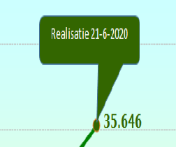
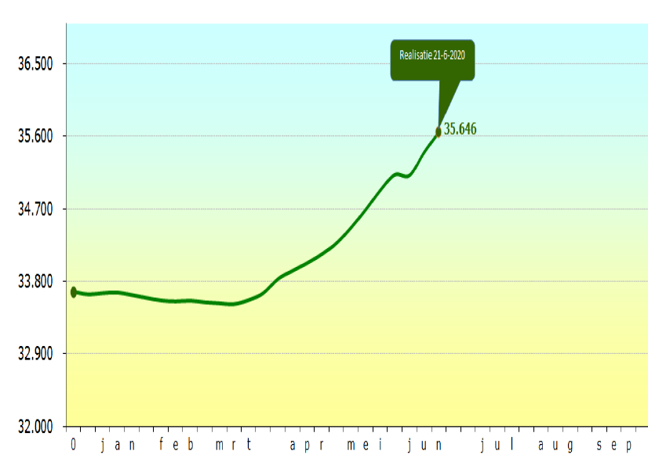
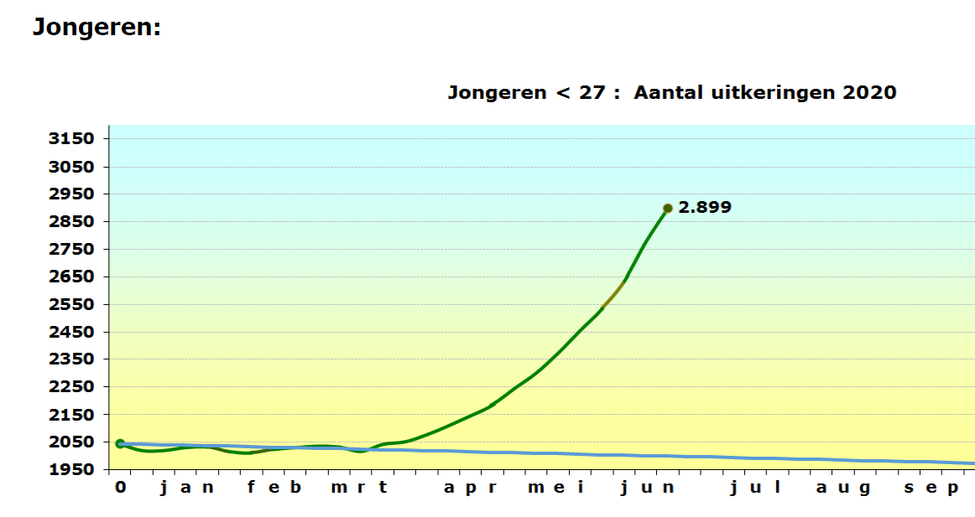
Aanvragen uitkering Participatiewet (exclusief TOZO)
Het aantal ingediende reguliere aanvragen stijgt wederom. Het aantal uitkeringen bedraagt 35.646.
Onder jongeren blijft ook het aantal uitkeringen stijgen en bedraagt 2.899. Dit is een stijging van 655 t.o.v. de mei rapportage.
Bron: Weekmonitor W&I (23 juni 2020)

Slide 15
Tijdelijke overbruggingsregeling (TOZO)
In onderstaand overzicht zijn alleen de aantallen voor Rotterdamse zelfstandigen weergegeven. Het “Regionaal Bureau Zelfstandigen” handelt de TOZO af. Er zijn nog achterstanden in de verwerking.
Nog niet alle aanvragen die per e-mail zijn binnengekomen hebben geresulteerd in een aanvraag. Openstaande e-mails worden in de komende weken verwerkt.
Omschrijving | Per 16-6-2020 | Per 2-6-2020 | Verschil
Aantal aanvragers TOZO | 14.217 | 13.332 | 885
Aantal verstrekte voorschotten TOZO | 27.403 | 26.405 | 998
Aantal verstrekkingen TOZO bedrijfskapitaal | 1 | 1 | 0
Bron: Weekmonitor W&I (16 juni 2020)

Slide 16
Ontwikkeling NOW-regeling

Slide 17
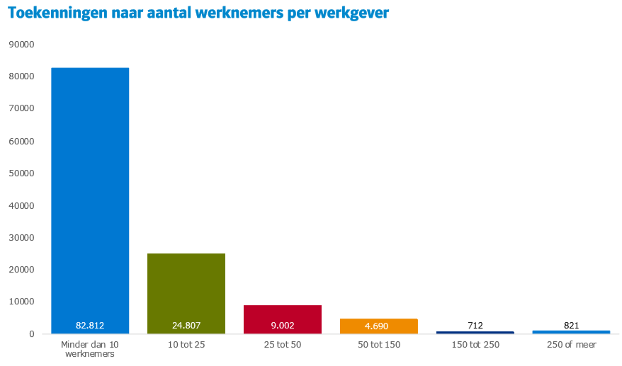
Ontwikkeling NOW-regeling
In Nederland hebben sinds 6 april 2020 143.755 bedrijven een aanvraag voor de NOW-regeling ingediend. Meer dan 85% (122.844) heeft een toekenning gekregen. Het totaal bedrag aan voorschot is € 4.5 miljard.
Er zijn 2.141.030 werknemers bij betrokken. Dit is 23,6% van de werkzame beroepsbevolking tussen 15- tot 75-jarigen.
Het gemiddeld opgegeven percentage omzetverlies is 68,2%.
Vooral het MKB maakt gebruik van de NOW-regeling.
Bron: Factsheet aanvragen NOW-Regeling, UWV (3 juni 2020)

Slide 18
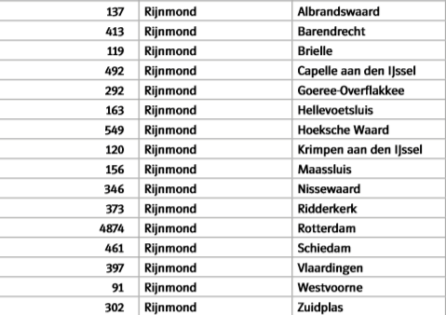
Ontwikkeling NOW-regeling
Rijnmond
In Rijnmond hebben (tot en met 6 juni) 9.285 bedrijven een toekenning voor de NOW-regeling gekregen.
In gemeente Rotterdam hebben 4.874 bedrijven een toekenning gekregen. Er zijn geen gegevens beschikbaar naar sector.
Bron: Factsheet aanvragen NOW-Regeling, UWV (6 juni 2020)

Slide 19
Ontwikkeling sectoren

Slide 20
Impact werkgelegenheid en vacatures
De impact op de werkgelegenheid wordt voor de verschillende sectoren steeds duidelijker. Het UWV geeft in de publicatie: regionale impact op de werkgelegenheid in Rijnmond inzicht. (kolom: impact werkgelegenheid)
In het arbeidsmarktdashboard RijnmondInZicht.nl wordt wekelijks een update gegeven over de vacatureontwikkeling. In de kolom: impact in vacatures is de vacatureontwikkeling van de afgelopen vier weken weergegeven.
Zeer grote krimp of daling
Sterke krimp of daling
Groei
Bron: UWV, Regionale Impact op de werkgelegenheid in Rijnmond (4 juni 2020) en JobFeed, bewerking Gemeente Rotterdam (12 juni 2020).

Slide 21
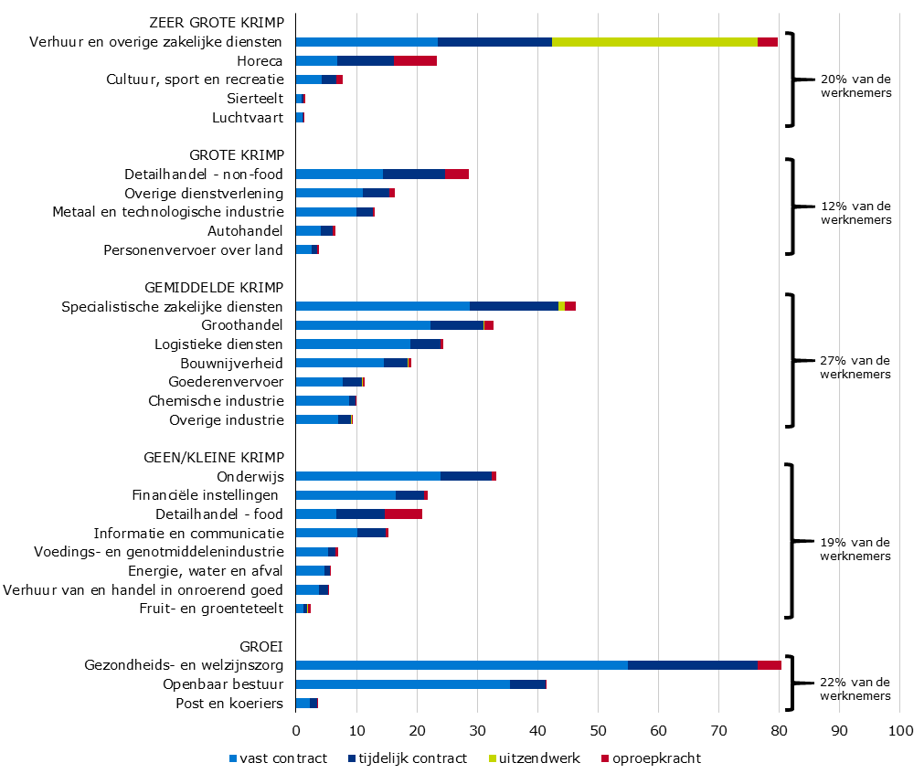
Werknemers in (krimp) sectoren
Toelichting op de sectoren
20% van de werknemers werkt in sectoren met zeer grote krimp. De verwachting is dat deze sectoren beperkt herstellen in 2020.
In sectoren met (zeer) grote krimp verwachtingen kenmerken zich ook door het grote percentage werknemers met tijdelijke contracten en uitzendkrachten.
De uitzendsector en de horeca hebben te maken met zeer grote krimp.
Bron: UWV, Regionale impact corona werkgelegenheid (4 juni 2020)

Slide 22
Toelichting op sectoren
Toelichting op de sectoren
Ruim 32% van de werknemers in Rijnmond werkt in zwaar getroffen sectoren.
Sectoren met zeer grote werkgelegenheid krimp zijn: arbeidsbemiddeling (intermediairs), Cultuur, sport en recreatie, sierteelt (landbouw, bosbouw en visserij), Horeca (logies-, maaltijd- en drankverstrekking) en verhuur en overige zakelijke dienstverlening. Het aantal vacatures bij intermediairs stijgt de afgelopen vier weken.
Sectoren met grote krimp in werkgelegenheid zijn: groot- en detailhandel, metaal en technologische industrie , overige dienstverlening, vervoer en opslag. Het aantal vacatures daalt sterk bij overige dienstverlening en vervoer en opslag. Bij de andere twee sectoren is de daling gering.
Sectoren met gemiddelde krimp zijn: speciale zakelijke dienstverlening, ICT, bouwnijverheid en de chemische industrie. De daling in vacatures is sterk.
Sectoren met geen tot kleine krimp zijn: financiële instellingen, onderwijs, winning van delfstoffen, water, energie en beheer, productie van elektriciteit en gas verhuur en handel in onroerend goed. Deze sectoren hebben allemaal een geringe daling in vacatures.
Sectoren die groeien qua werkgelegenheid zijn gezond- en welzijnszorg en openbaarbestuur. Opmerkelijk is de sterke daling in vacatures in de gezond- en welzijnszorg. Dit komt wellicht door de daling van bedrijven die wel te maken hebben gehad met sluiting door coronamaatregelen.

Slide 23
Ontwikkeling vacatures
Rijnmond

Slide 24
Vacatureontwikkeling
Vacatureontwikkeling Rijnmond per week
De daling van het aantal vacatures, bij directe werkgevers, over de afgelopen vier weken (t.o.v. 2019) is nog steeds groot (-21%). Bij intermediairs stijgt het aantal vacatures met 14%.
Bij directe werkgevers is de daling nog steeds het grootst op niveau 3-4 (-27%) en op niveau 1-2
(-20%). Op het niveau HBO-WO is de daling -15%.
Over de afgelopen vier weken
stijgt het aantal vacatures bij
intermediairs. De stijging is het hoogst
op niveau 1-2 met 18%. HBO-WO stijgt
met 16%.
Het aantal online vacatures ligt
op het niveau van dezelfde periode in
2018.
Bron: JobFeed.nl (10-06-2020)

Slide 25
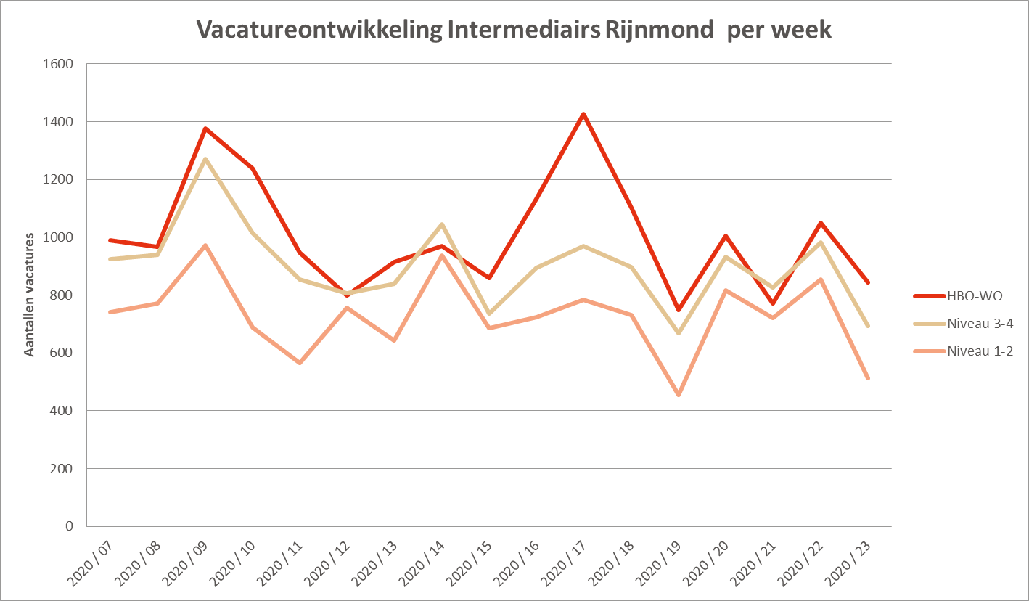
Vacatureontwikkeling intermediairs
Het aantal vacatures bij
intermediairs groeit over de
afgelopen vier weken met 14%.
In alle functieniveau is een stijging
van het aantal online vacatures
waarneembaar.
De groei op niveau 1-2 is flink
(18%). Dit is vooral gerelateerd
aan de bouw, techniek, transport
en hoveniers
De groei op niveau 3-4 is minder
dan de andere niveaus (9%). Dit is ook gerelateerd aan de bouw, techniek, commercieel, kinderopvang en technische voorbereiding.
Op HBO-WO niveau stijgen de vacatures met 16%. Voorbereiding, uitvoering en aansturing van de bouw en industrie, ICT, docenten en medisch personeel wordt veel gezocht.
Bron: JobFeed.nl (10-06-2020)

Slide 26
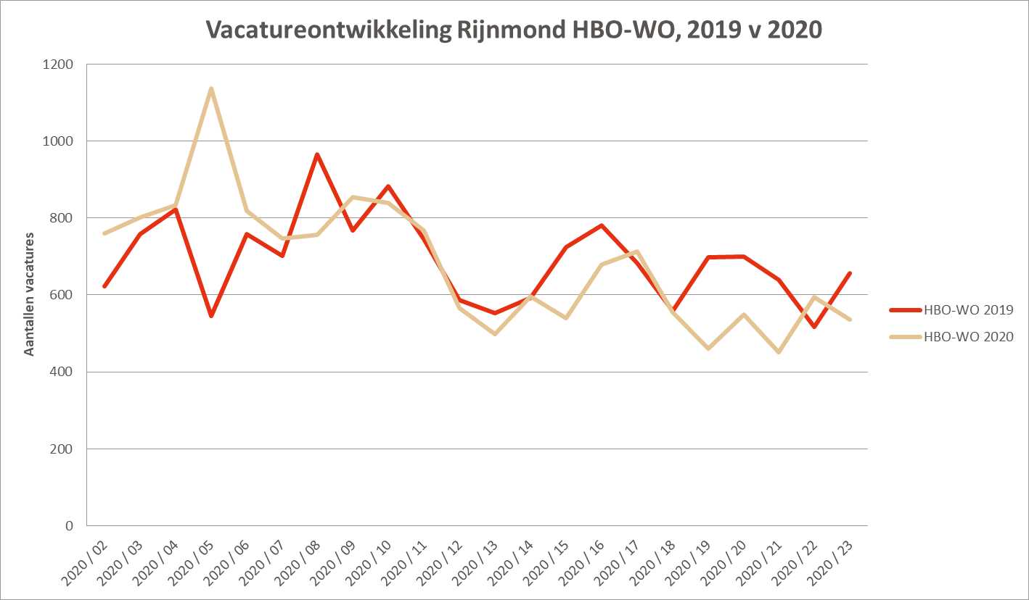
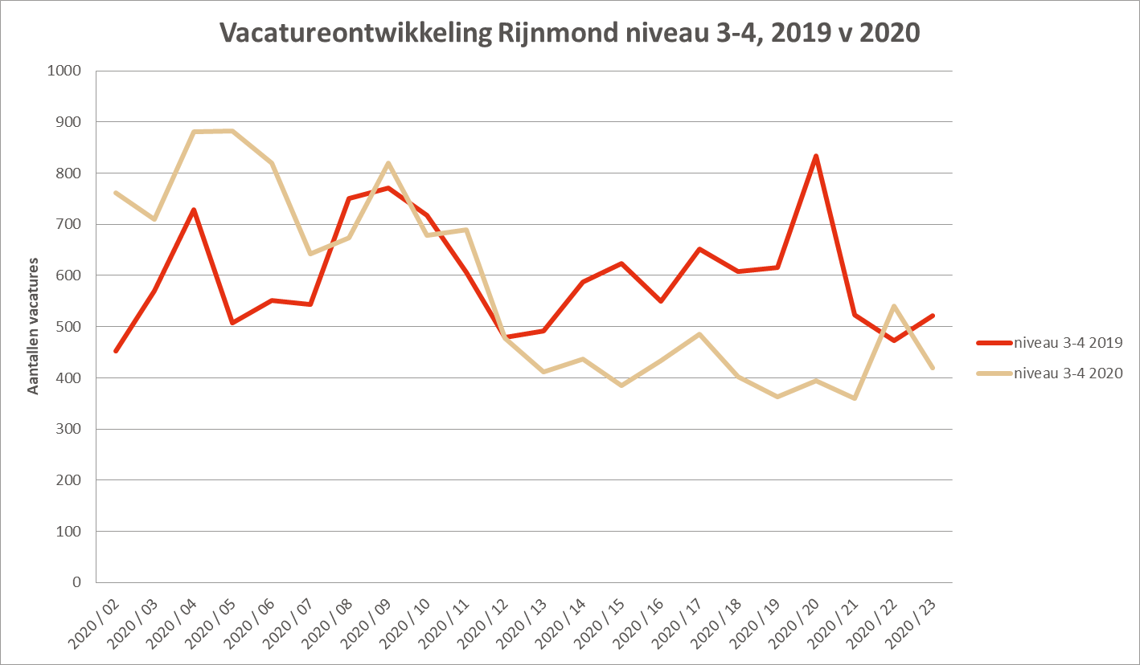
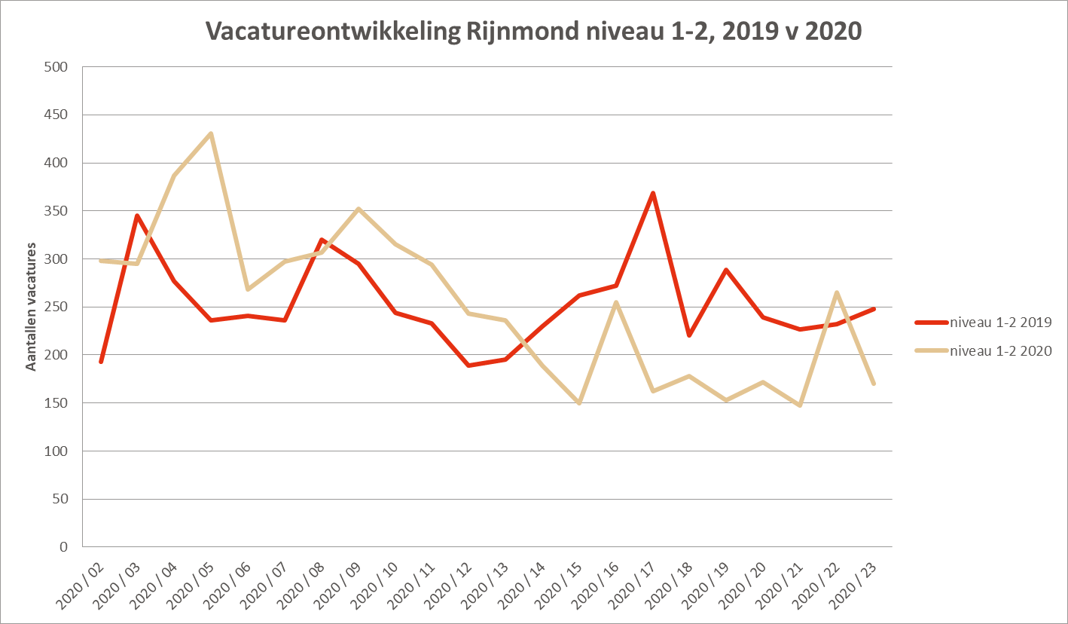
Vacatureontwikkeling naar opleidingsniveau
Vacatureontwikkeling Rijnmond afgelopen vier weken
Het aantal vacatures op HBO-WO niveau daalt. Het aantal vacatures bij directe werkgevers is met -15% gedaald. Bij Intermediairs stijgt dit met 16%.
De daling in vacatures is het grootst op niveau 3-4 bij directe werkgevers (-27%). Bij Intermediairs stijgt dit met 9%.
De daling van het aantal vacatures op niveau 1-2 is bij directe werkgevers -20% en de daling neemt af. Bij intermediairs stijgt dit met 18%.
De vacatures bij werkgevers blijven dalen, t.o.v. de vorige rapportage periode, de daling neemt af.
Bij intermediairs stijgt het aantal vacatures. Van herstel is nog geen sprake maar kenmerkend is de stijging van het aantal vacatures bij Intermediairs.
Bron: JobFeed.nl (10-06-2020)

Slide 27
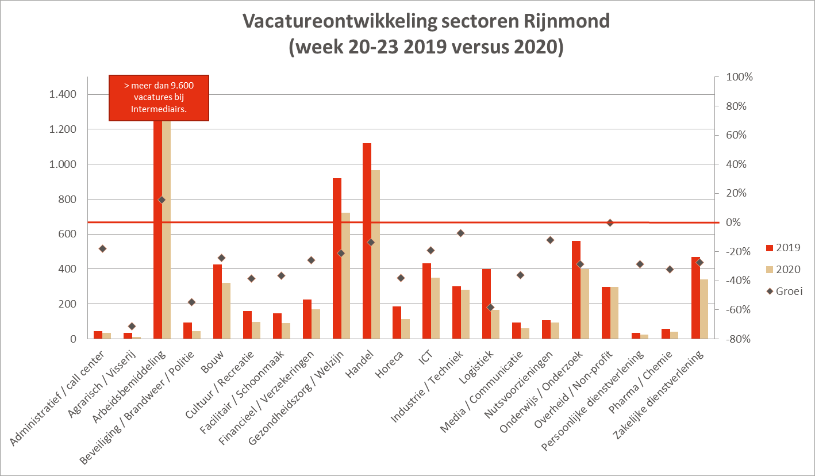
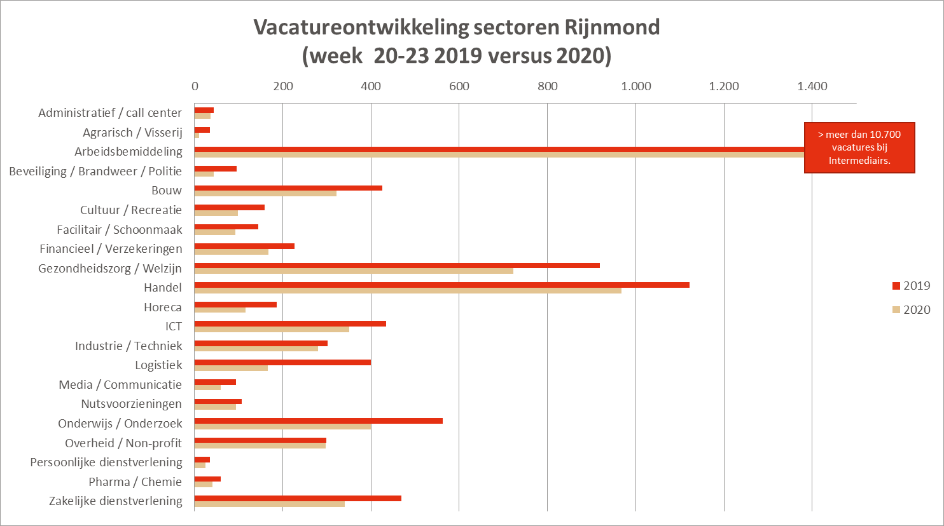
Vacatureontwikkeling sectoren
Vacatureontwikkeling Rijnmond week 20 t.m. 23.
Het aantal vacatures daalt in 20 van de 22 sectoren. Dit zijn twee sectoren meer dan de vorige rapportageperiode. In de afgelopen vier weken is de daling wederom het grootst ( > 50%) in agrarisch, beveiliging en logistiek. De daling in de sectoren: cultuur en recreatie, facilitair, financieel, horeca, media en communicatie, onderwijs, persoonlijke dienstverlening, chemie en zakelijke dienstverlening is met meer > 25% nog steeds groot maar neemt af.
Sectoren met groei zijn: arbeidsbemiddeling en overheid/non profit.
Bron: JobFeed.nl (10-06-2020)

Slide 28
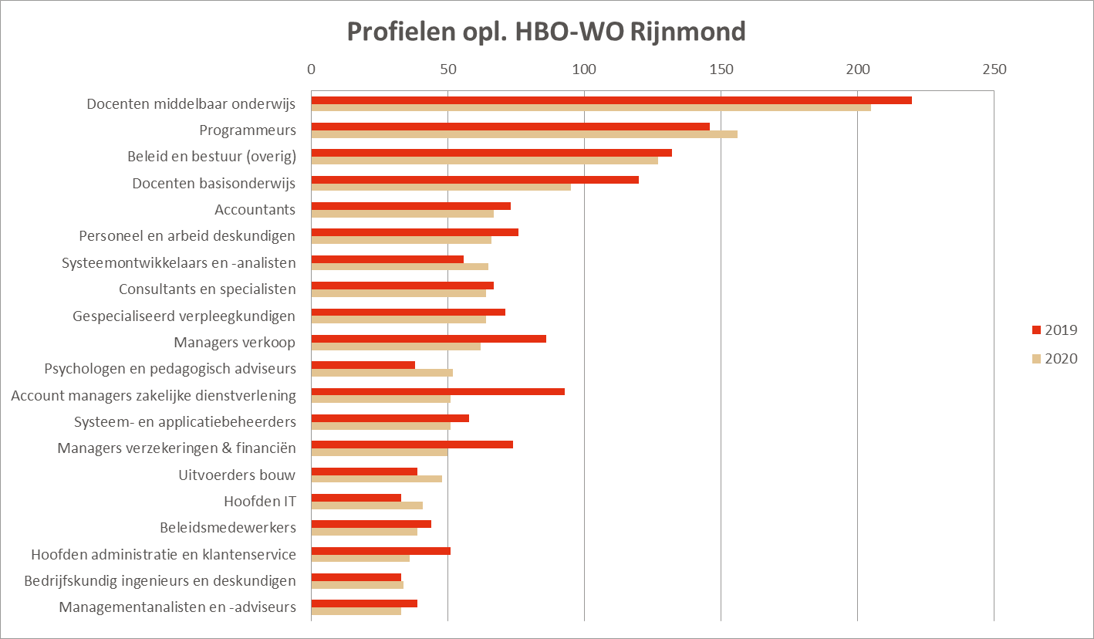
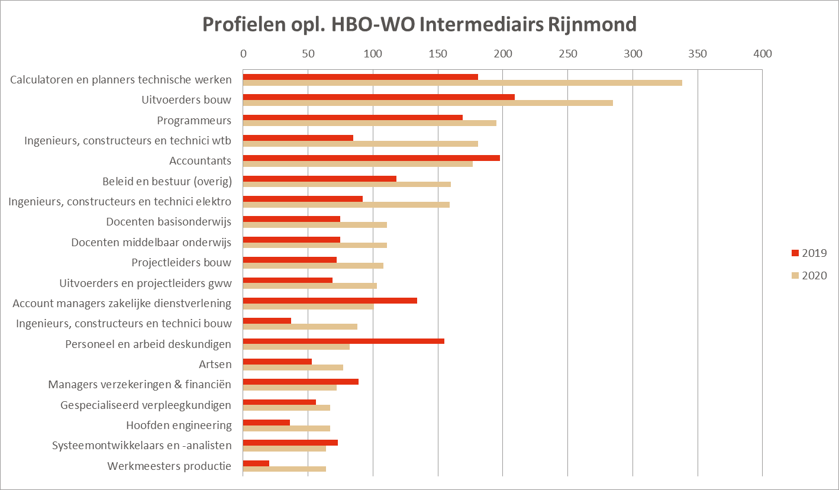
Vacatureontwikkeling
HBO-WO
Het aantal vacatures bij intermediairs groeit over de afgelopen vier weken met 16% en daalt bij werkgevers met 15%. Er is duidelijke verschuiving te zien naar meer flexibele invulling.
De groei bij intermediairs is gericht op: technische functies, ICT, docenten, projectleiders en ingenieurs en uitvoerders.
De groei bij directe werkgevers is gericht op ICT, psychologen en pedagogisch medewerkers.
Bron: JobFeed.nl (10-06-2020)

Slide 29
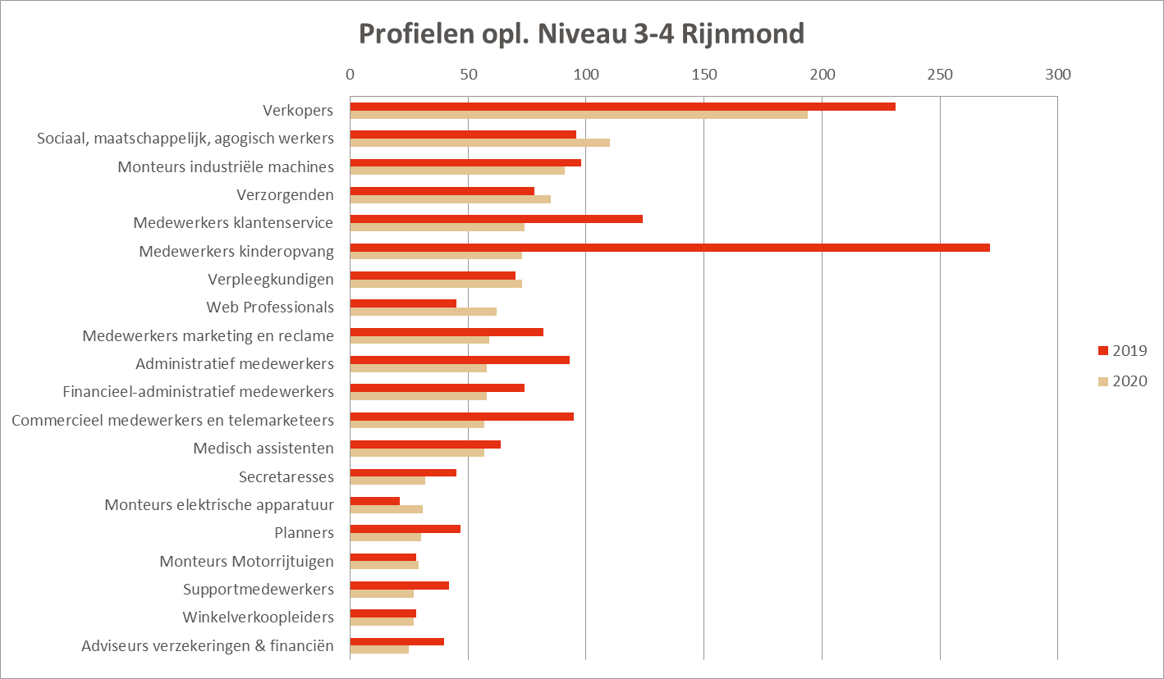
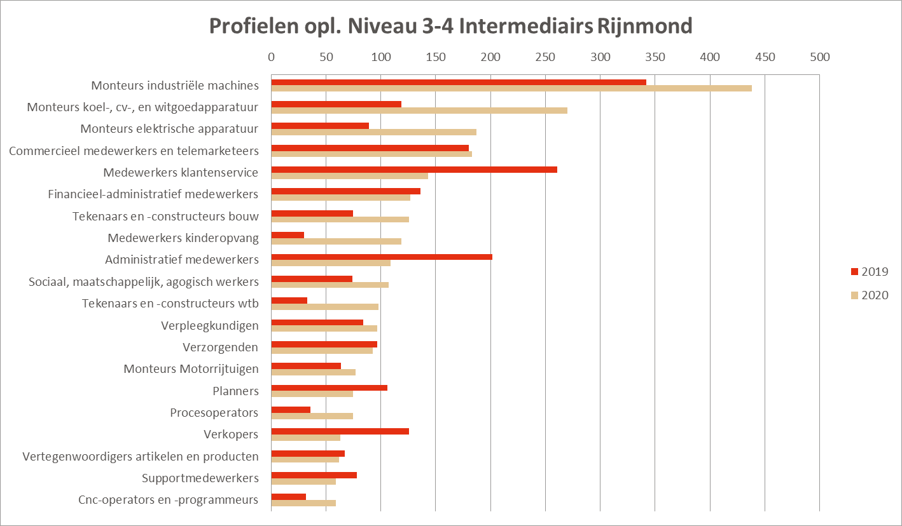
Vacatureontwikkeling niveau 3-4
Het aantal vacatures bij intermediairs groeit over de afgelopen vier weken met 9% en daalt bij werkgevers met -27%. Voor het niveau 3-4 is een verschuiving te zien naar meer flexibele invulling.
De groei bij intermediairs is gericht op: monteurs, commercieel medewerkers, tekenaars, medewerker kinderopvang, verpleegkundigen en verzorgende en procesoperators.
De groei bij directe werkgevers is gericht op sociaal-maatschappelijk werk, monteurs en ICT.
Bron: JobFeed.nl (10-06-2020)

Slide 30
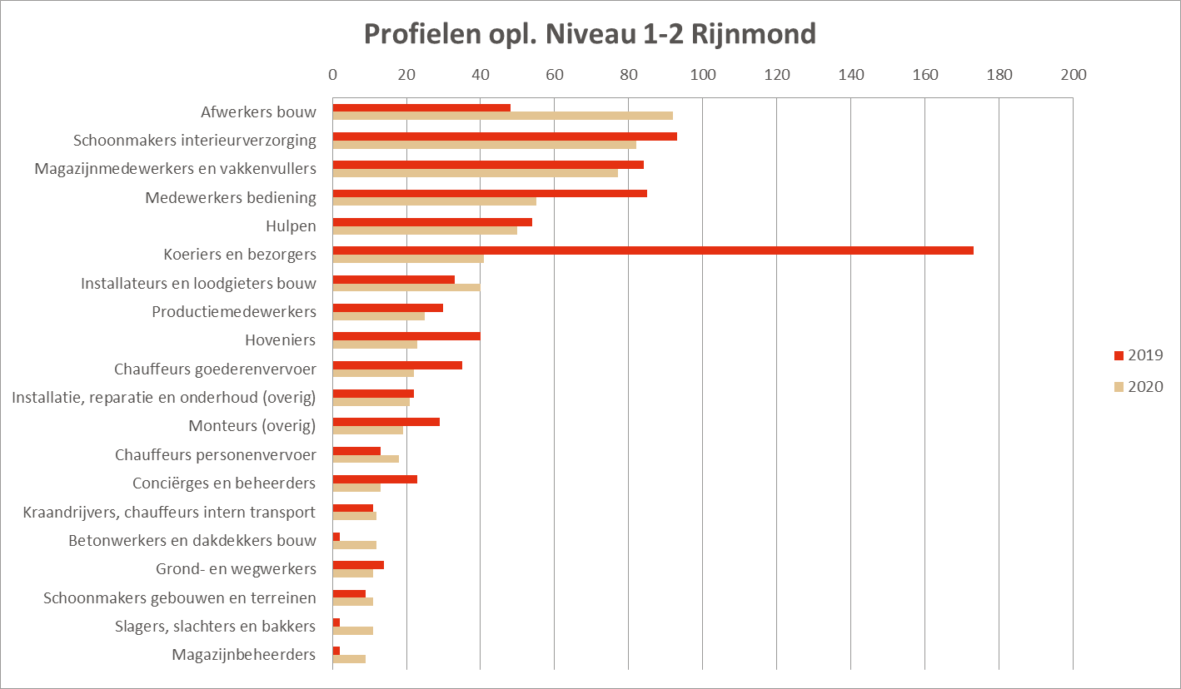
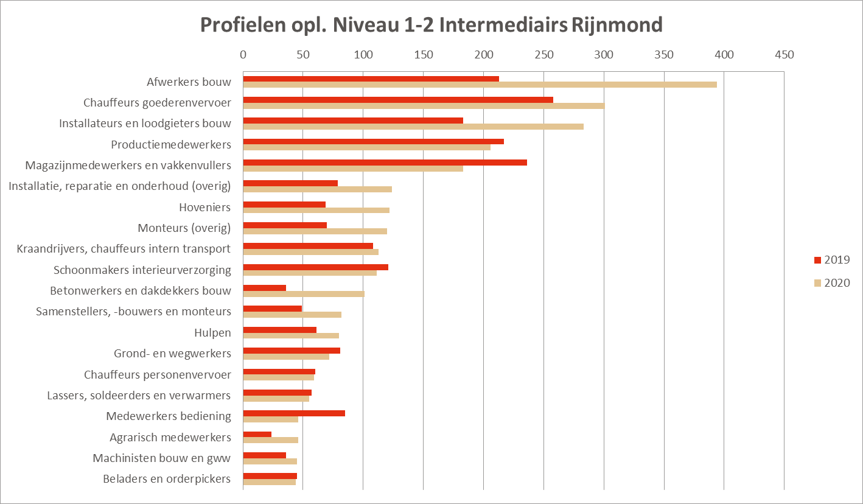
Vacatureontwikkeling niveau 1-2
Het aantal vacatures bij intermediairs groeit over de afgelopen vier weken met 18% en daalt bij werkgevers met -20%. Voor het niveau 1-2 is een verschuiving te zien naar meer flexibele invulling.
De groei bij intermediairs is gericht op: afwerkers bouw, chauffeurs, installateurs, monteurs, hoveniers, machinebediende (kraandrijvers, interntransport), betonwerkers, hulpen, agrarisch medewerkers.
De groei bij directe werkgevers is gericht op: afwerkers bouw, installatie en chauffeurs. maatschappelijk werk, monteurs en ICT.
Bron: JobFeed.nl (10-06-2020)

Slide 31
Toelichting en vragen over sectoren
SAA | SAA Sector | LWA | Topics
Marike Dijksterhuis | Techniek, Technologie, Energie, Bouw, Circulair | Energietransitie * Bouw en Techniek * | Circulair; accountmanagement ROC;
Oscar Douenburg | Zorg & Welzijn | Zorg * Welzijn | Vitaliteit/ gezondheid; Vraag-aanbod;
Marije van der Hammen | Zakelijke dienstverlening | Facilitaire Dienstverlening Schoonmaak * Beveiliging + Catering | Kinderopvang; open hiring; open badges; garantiebanen + RI; PRO/VSO; sociaal ondernemerschap
Yücel Küçükbarutcu | Transport & Logistiek | Transport & Logistiek (incl. Binnenvaart) | Mobiliteit; Mismatch Logistiek Regio; Nieuwkomers
Aad van der Werf |  | Horeca & Toerisme | Arbeidsmarktdata; Eurovisie Songfestival (ESF); Taalspiraal; Flexibilisering
 |  | * Reeds gestart

Slide 32
Colofon
Gemeente Rotterdam
WSPR Rijnmond
A.S. (Aad) van der Werf
Strategisch Arbeidsmarkt Adviseur
Schiekade 830 | Postbus 37035 | 3005 AL Rotterdam
06-51 594 596 | as.vanderwerf@rotterdam.nl
wsprijnmond.nl

